Slide 1
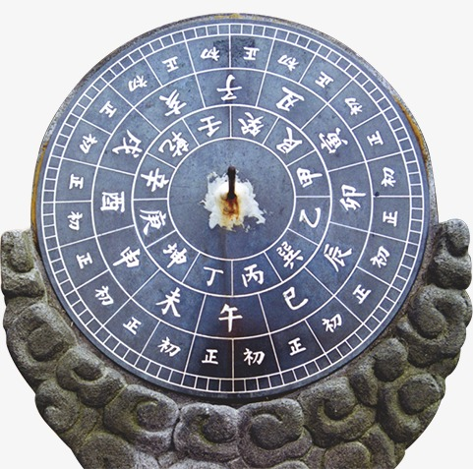
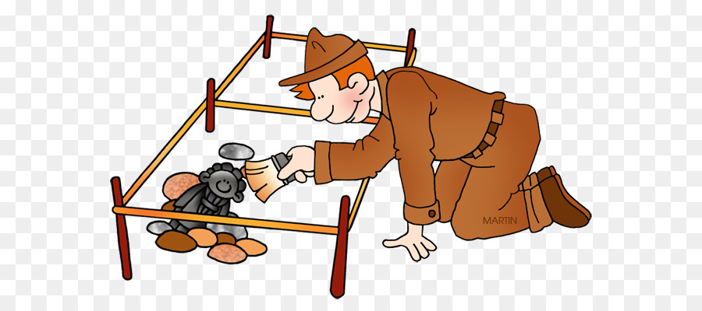
ПРОЕКТ Паршикова Даниила, ученика 6 «а» класса МБОУ СОШ №6 г. Выборга
на тему:
«УДИВИТЕЛЬНЫЕ ПРОФЕСИИ!»

Slide 2
КАК ВЫБРАТЬ ПРОФЕССИЮ? КАК НЕ ПОЖАЛЕТЬ О СВОЁМ ВЫБОРЕ? КАКОЙ ДОЛЖНА БЫТЬ ПРОФЕССИЯ?
АКТУАЛЬНОСТЬ

Slide 3
ЦЕЛЬ:
РАСШИРИТЬ ПРЕДСТАВЛЕНИЕ О МИРЕ ПРОФЕССИЙ

Slide 4
ЗАДАЧИ
Поиск материала о необычных профессиях.
Изучить профессии:
- ПРОШЛОГО:
продавец времени
- ПРОШЛОГО И НАСТОЯЩЕГО:
смотритель маяка
археолог
2) Рассказать одноклассникам, что я узнал об этих профессиях.

Slide 5
МОЖНО ЛИ ПРОДАВАТЬ...
ВРЕМЯ!
ЭТО НЕ ВЫДУМКА!
(а реально существовавшая профессия)

Slide 6
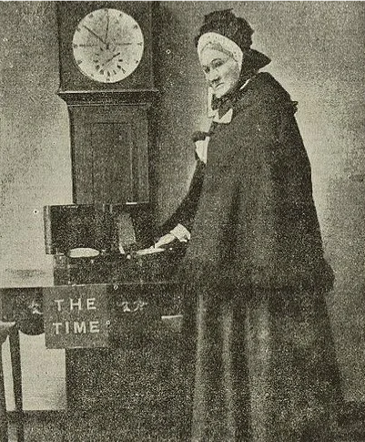
Женщина, которая продавала ВРЕМЯ
Знакомьтесь: Рут Бельвиль, лондонская продавщица времени. Эта женщина доставляла точное время своим абонентам (например, часовщикам).

Slide 7
Я не виновато!

Slide 8
Эта профессия для тех, кто любит одиночество и уединённость. Не для слабовольных!
Эта профессия для тех, кто готов отказаться от благ цивилизации и даже ИНТЕРНЕТА!
Эта профессия связана с морем.
И кораблями.
А ещё – с ответственностью!

Slide 9
СМОТРИТЕЛЬ МАЯКА
В ваши обязанности входит:
своевременная подача сигнала проходящим кораблям
поддержание порядка.

Slide 10
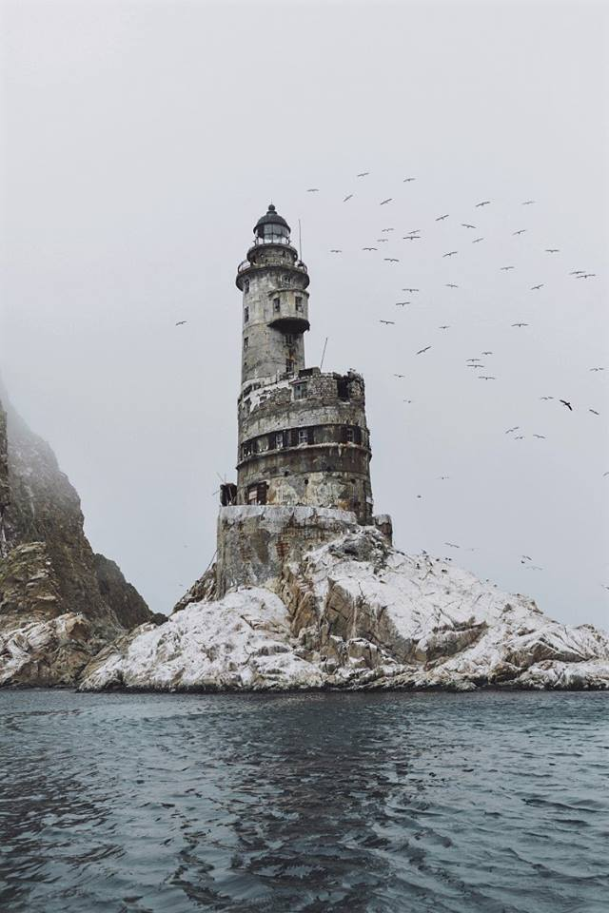
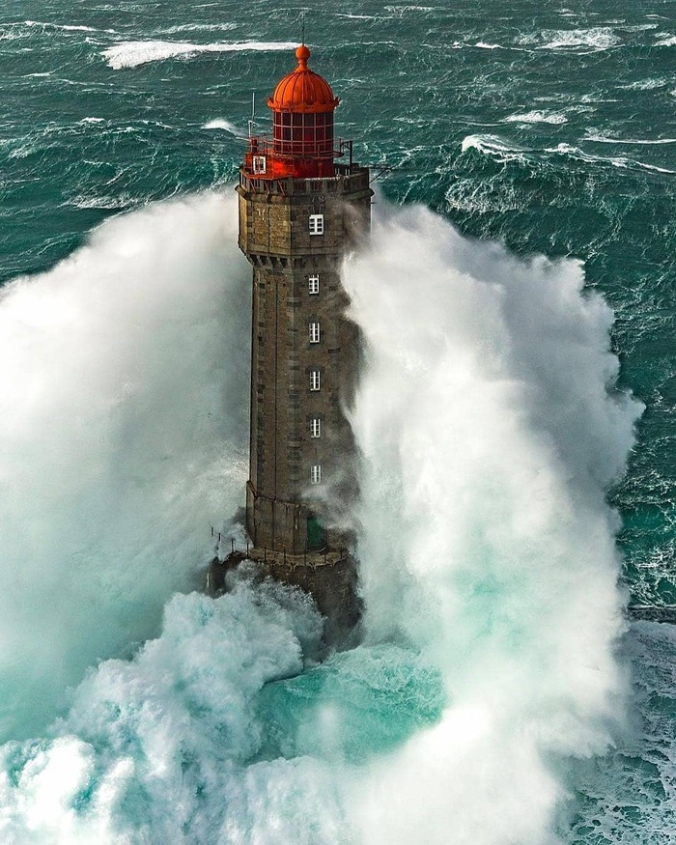
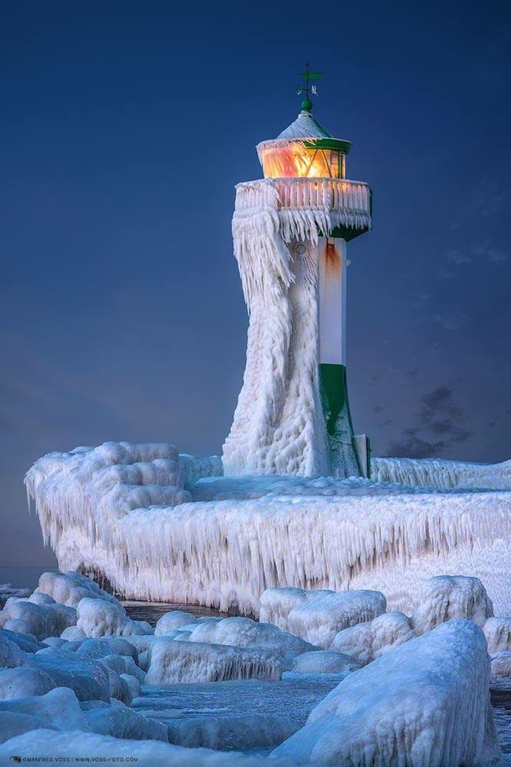

Slide 11
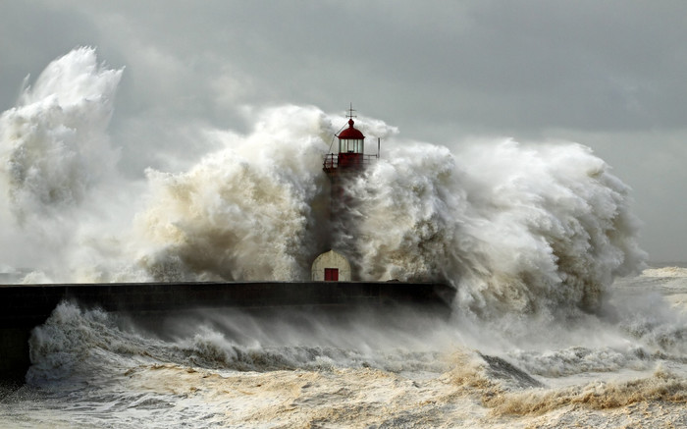
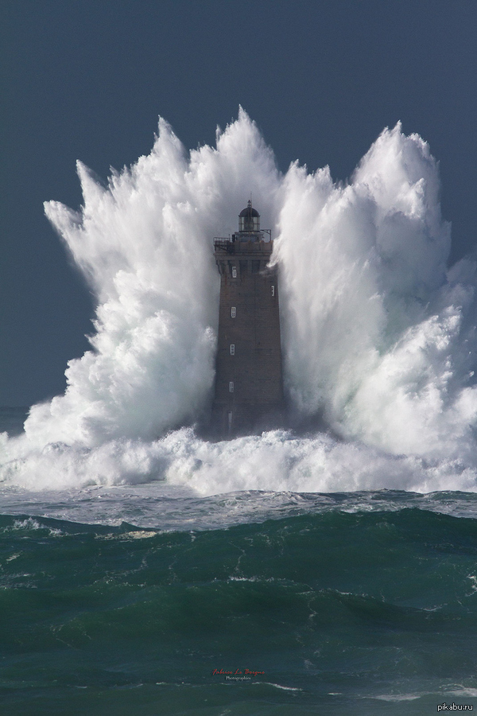
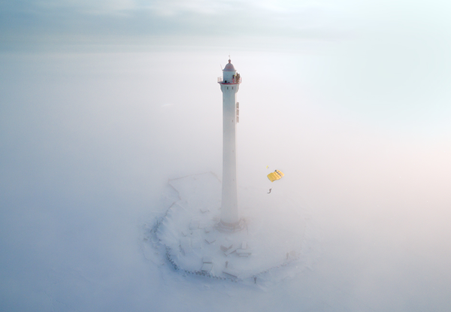

Slide 12
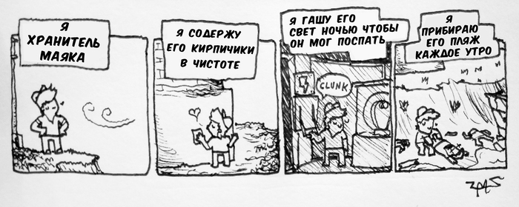

Slide 13
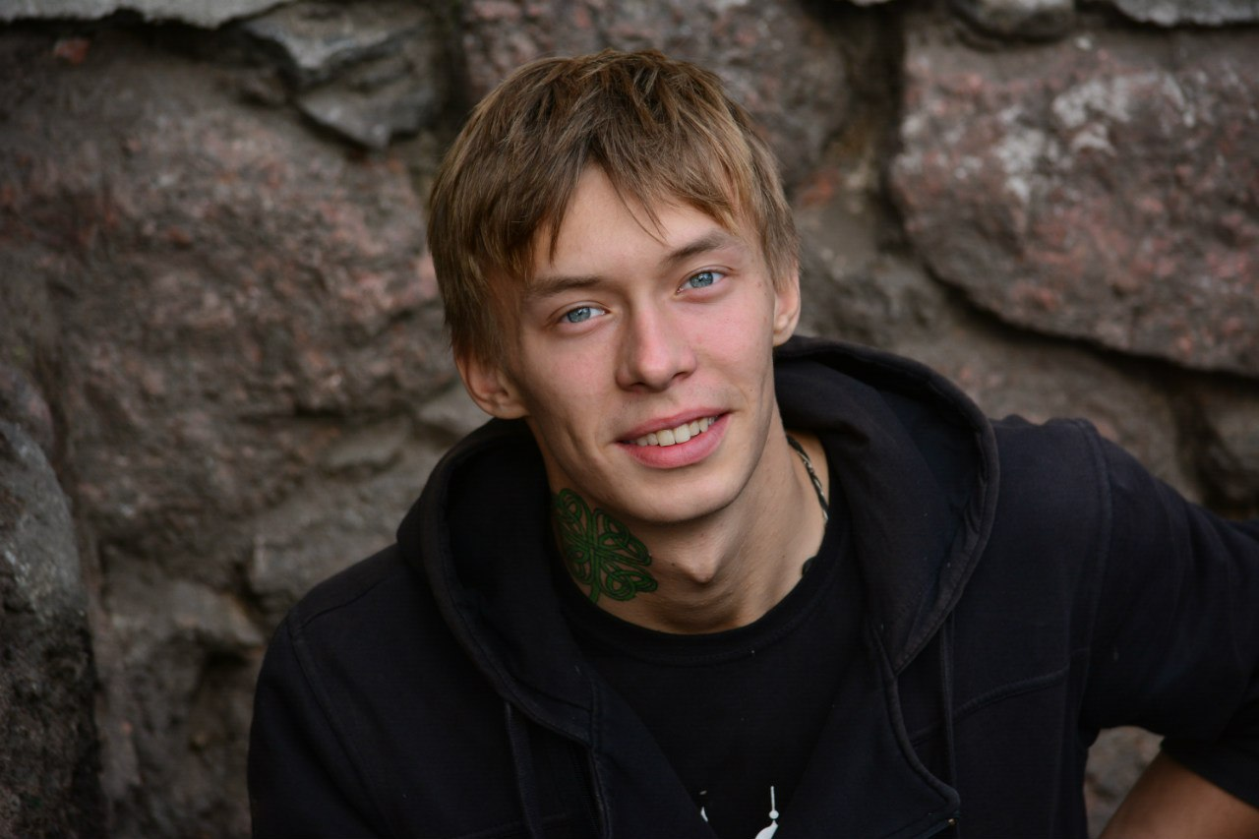
А СЕЙЧАС Я РАССКАЖУ ВАМ О ПРОФЕССИИ МОЕГО БРАТА! (его зовут Иван, а ещё он учился в 6-ой школе!)

Slide 14
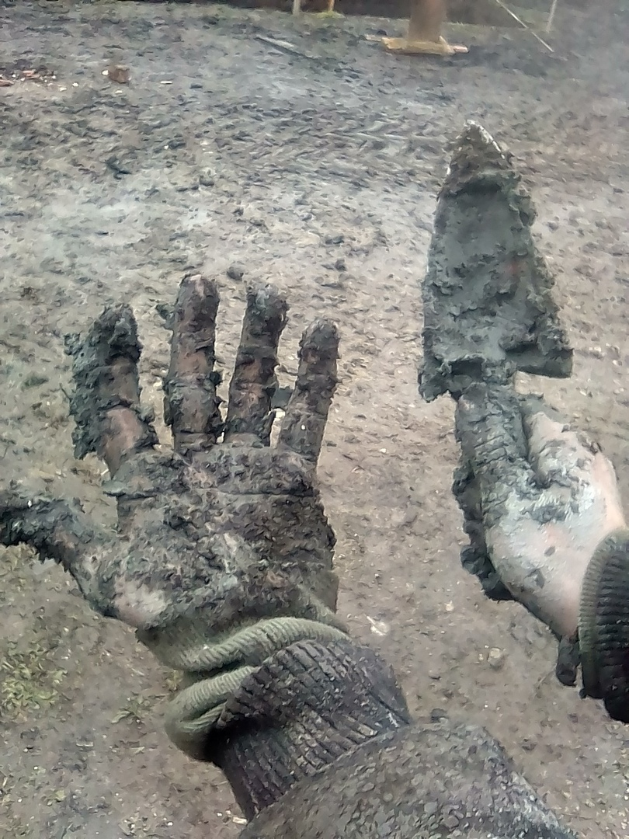
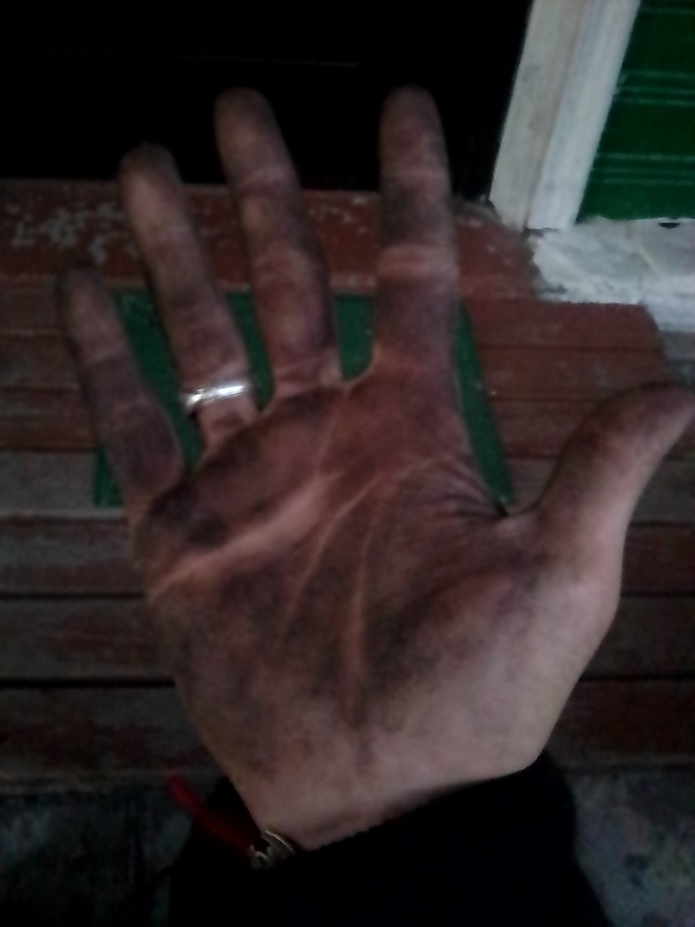
ОН – АРХЕОЛОГ!
(а это –
его руки!)

Slide 15
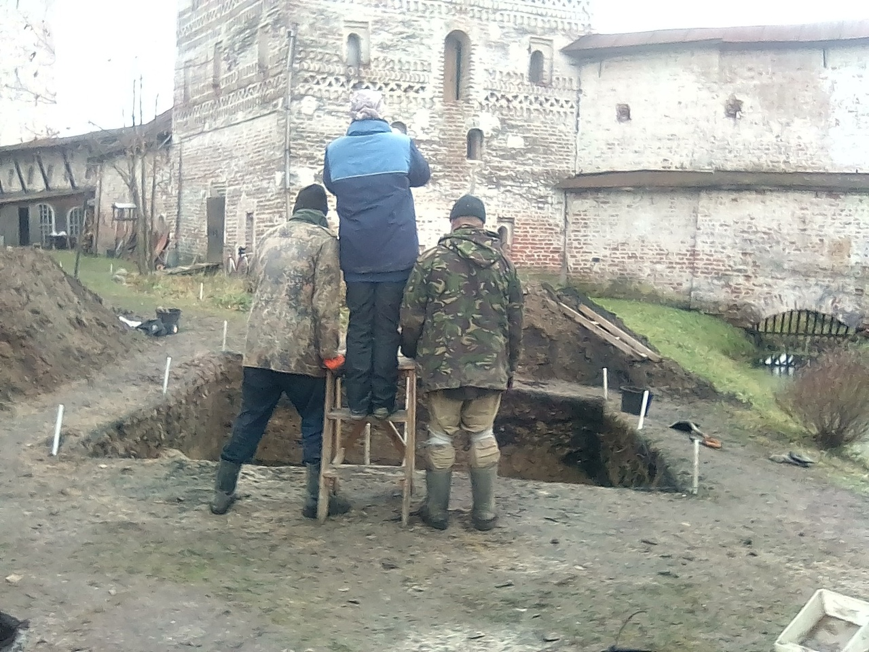
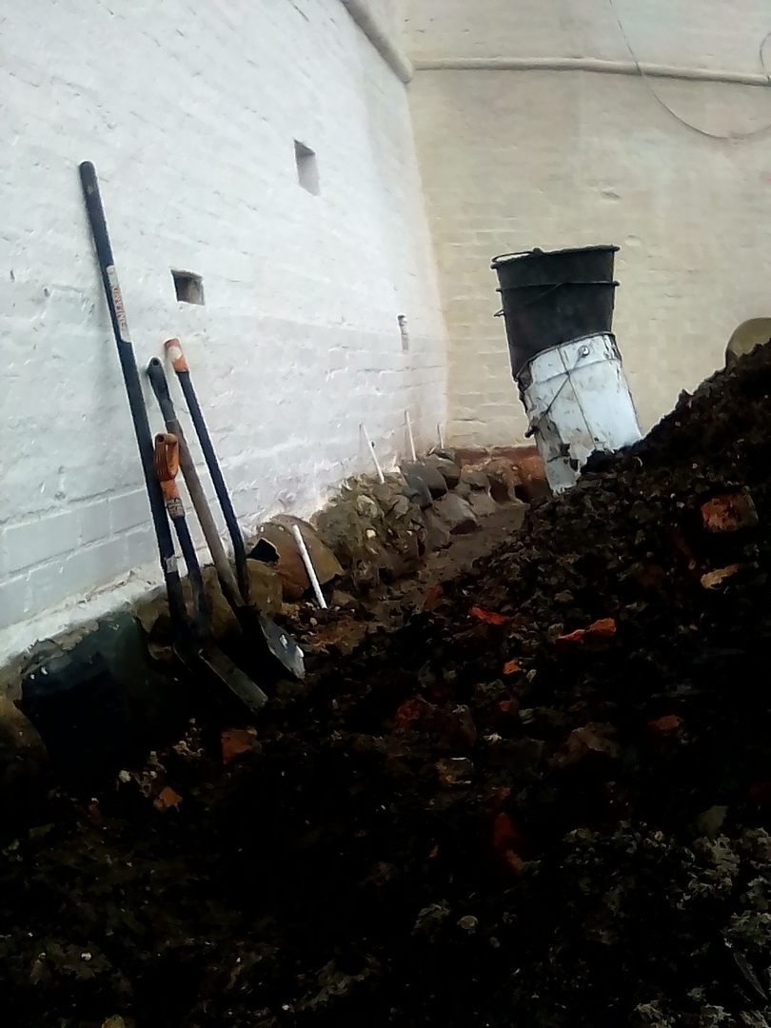
Он участвовал в археологических раскопках на территории Выборгского замка, башни Ратуши и в других местах! (и даже городах!)

Slide 16
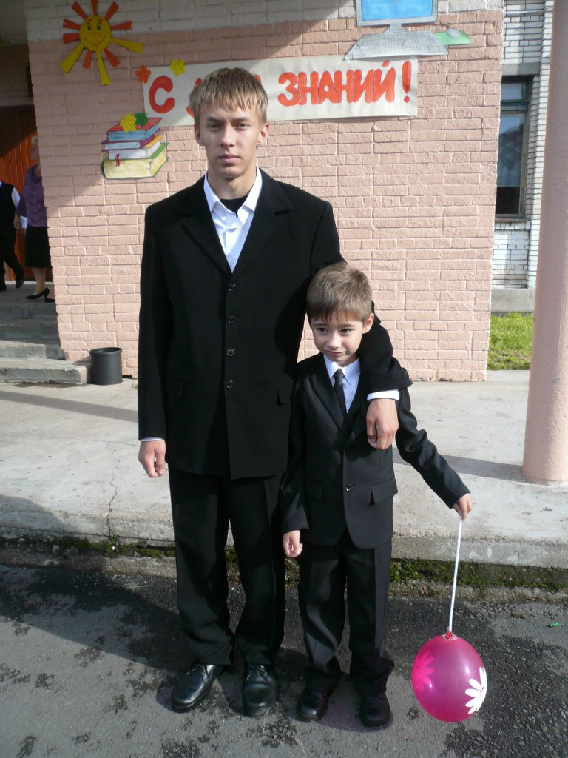
Я бы хотел быть похожим на своего брата!
(он обещал взять меня на настоящие раскопки! Опыт у меня уже есть!)

Slide 17
ВЫВОД:

Slide 19
СПАСИБО ЗА ВНИМАНИЕ!

